Slide 1

Workshop Formasaun Tekniku kona ba Jestaun Dadus Jeospasial no Teknolojia ba Programa Saude iha
Timor-Leste
Sesaun 9: Introdusaun ba Sistema Satélite Navegasaun Globál (GNSS)

Slide 2
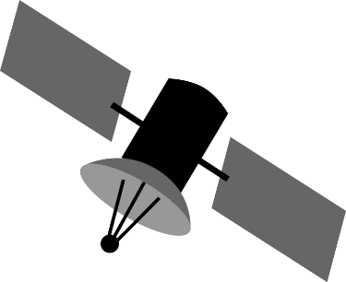


Sistema Satélite Navegasaun Globál (GNSS)
Konstelasaun satélite sira ne'ebé fornese sinál sira hosi espasu ne'ebé transmite dadus pozisionamentu no tempu nian ba simu-na'in sira GNSS nian. Depois simu-na'in sira uza dadus ida-ne'e hodi determina nia lokalizasaun.
2

Slide 3





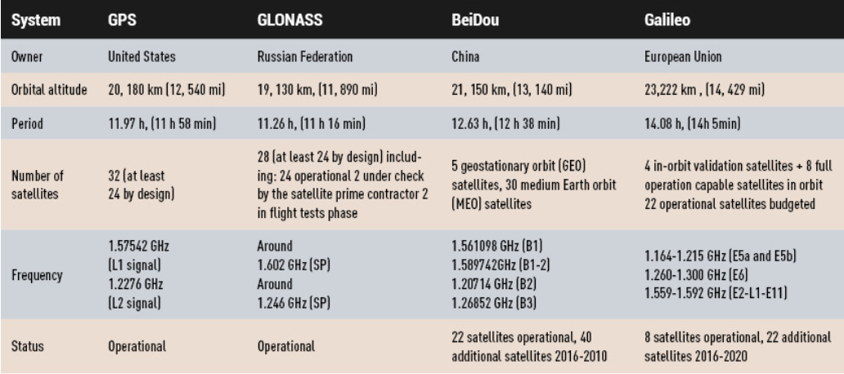
Sistema Satélite Navegasaun Globál (GNSS)
Agora daudaun iha sistema navegasaun satélite haat ne'ebé fornese pozisionamentu jeoespasiál autónomu:
GPS (EUA), GLONASS (Rúsia), BeiDou (Xina), no Galileo (UE).
3

Slide 4
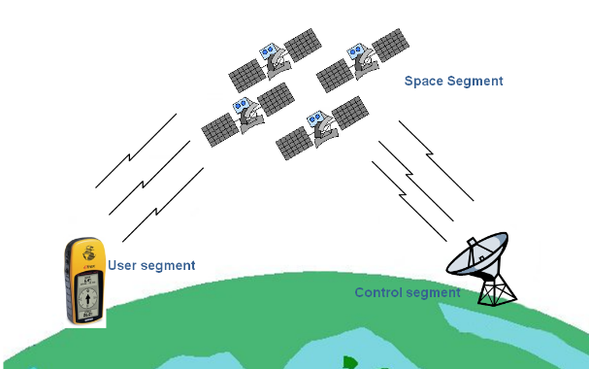
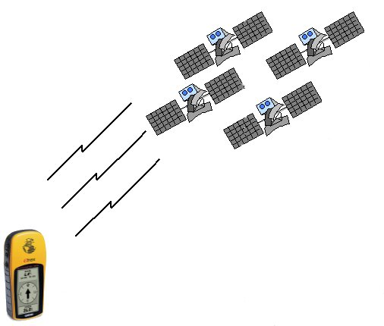

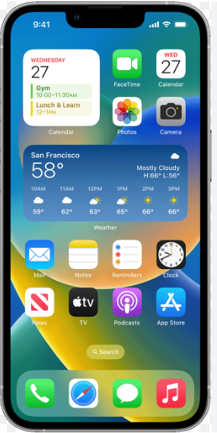
GNSS – Oinsá ida-ne'e funsiona
Sinál ne'ebé simu hosi satélite ida-idak kontein:
1. Identifikadór úniku satélite nian
La presiza internet!!!
2. Dadus Almanak (informasaun estadu no orbitál hodi kalkula satélite ne'ebé maka vizivel)
3. Dadus Efemeris (informasaun orbitál ne'ebé loos atu kalkula lokalizasaun satélite nian)
4

Slide 5

GNSS – Oinsá ida-ne'e funsiona
Bainhira simu sinál husi satélite ida de'it
?
?
?
Dispozitivu ne'e bele iha fatin ne'ebé de'it hosi esfera ida ho raiu hanesan ho distánsia ne'ebé sukat entre satélite no dispozitivu
?
?
1
?
?
Satélite 1: 17,000 km
5

Slide 6
GNSS – Oinsá ida-ne'e funsiona
Bainhira simu sinál husi satélite rua de'it
Dispozitivu ne'e bele iha fatin ne'ebé de'it tuir sírkulu ne'ebé maka hamosu hosi intersesaun esfera hosi satélite ida-idak
?
?
?
?
?
?
?
?
Satélite 2: 20,000 km
Satélite 1: 17,000 km
6

Slide 7
GNSS – Oinsá ida-ne'e funsiona
Bainhira ita-boot simu sinál husi satélite 3...
Intersesaun entre sírkulu no esfera ida tan => pontu 2
…no ho sinál 4
Pontu 1 de'it maka posivel
Razaun tanba saida maka ita-boot presiza pelumenus sinál satélite 4 atu hetan leitura ne'ebé di'ak
Fasilita husi ezisténsia husi konstelasaun 4 (se ita-boot nia dispozitivu bele simu sira nia sinál)
7

Slide 8
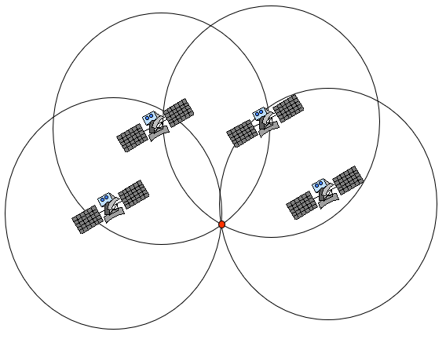
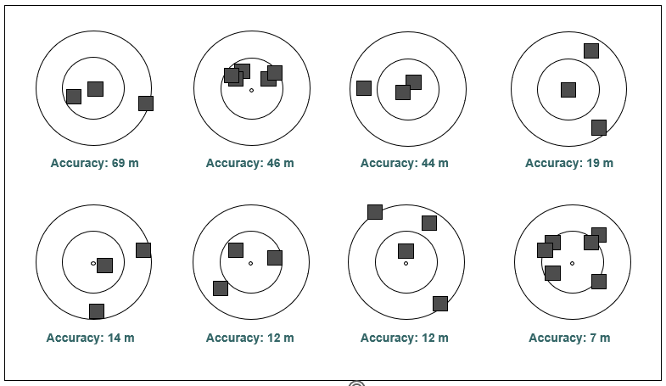
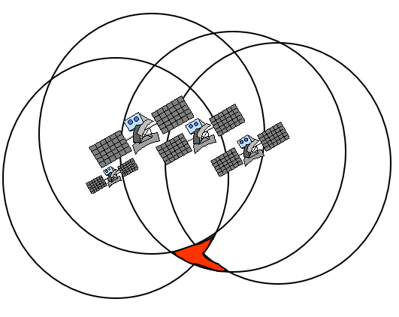
GNSS - Fonte husi sinál erru nian
Dezafiu seluk ne'ebé maka hasoru hosi ezisténsia hosi konstelasaun 4
Diluisaun Pozisionál ba Presizaun (PDOP)
PDOP ne'ebé di'ak
Prefere liu atu iha dispersaun ne'ebé di'ak no atu haree ba medida akurasu ne'ebé fó hosi devices ne’e
PDOP ne’ebé la di'ak
8

Slide 9


GNSS - Fonte husi sinál erru nian
Barreira naturál no artifisiál sira
Importante atu iha espasu ne'ebé nakloke liu bainhira halibur koordenada jeográfika sira
9

Slide 10


GNSS - Fonte husi sinál erru nian
Sinál multipath
1
2
1
2
Importante atu iha espasu ne'ebé nakloke liu bainhira halibur koordenada jeográfika sira
10

Slide 11


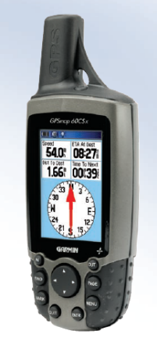
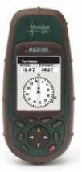


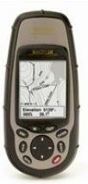
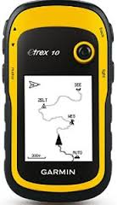
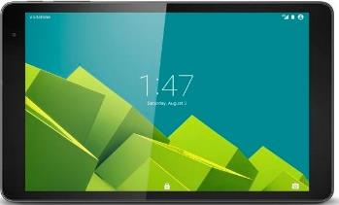
GNSS - Dispozitivu sira
Selesaun barak / folin oioin!
Rekizitu mínimu sira:
1. Permite atu konfigura hanesan tuirmai:
ida. Formatu pozisaun (grau desimal: hddd.ddddd)
b. Mapa datum/Sistema referénsia kartográfiku: WGS84
c. Mapa esferoide: WGS84
d. Distánsia no velosidade: Metru
2. Fornese leitura ida ho pelumenus fatin desimal 5 atu atinji nivel presizaun ida tun ba metru
3. Hatudu informasaun tuirmai:
ida. Númeru sinál satélite nian ne'ebé simu
b. Sasukat akurasi nian
4. Iha asesu ba konstelasaun GPS no GLONASS (Iha mós asesu ba Galileo no Bei Dou maka vantajen boot ida)
Telemovel intelijente ida ho simu-na'in GNSS ne'ebé di'ak no aplikasaun ida maka opsaun ne'ebé uza beibeik liu ohin loron
11

Slide 12
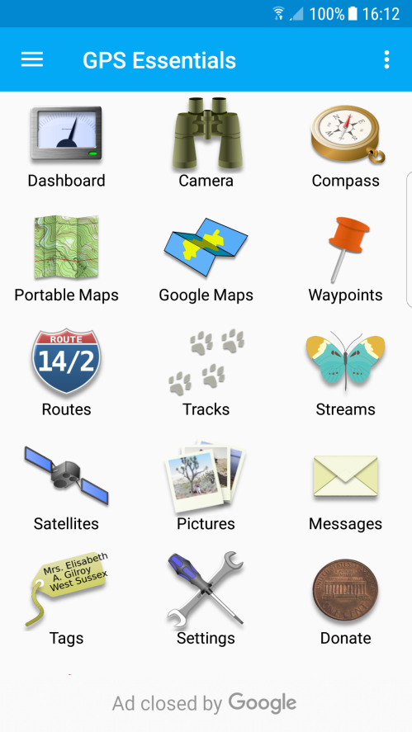
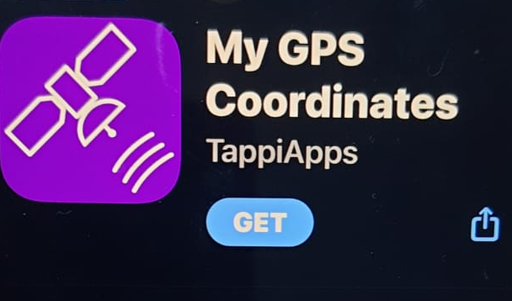
Aplikasaun GNSS ba telemovel intelijente sira (Android, iPhone)
Android
GPS Essentials maka aplikasaun gratuita ida ne'ebé disponivel ba dispozitivu Android ho simu GNSS ne'ebé inkorporadu ne'ebé kumpre ho rekizitu sira hotu ne'ebé rekomenda
iOS Phone
“My GPS coordinates’’ maka aplikasaun gratuita ida ne'ebé disponivel ba dispozitivu Apple nian (iPhone/iPad)
Aplikasaun sira-ne'e bele uza hanesan alternativa ida ba dispozitivu sira ne'ebé dedikadu ho GNSS bainhira halibur koordenada jeográfika sira tanba kombinasaun ne'e kumpre ho espesifikasaun sira ne'ebé temi iha slide anteriór
12

Slide 13

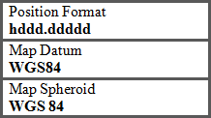
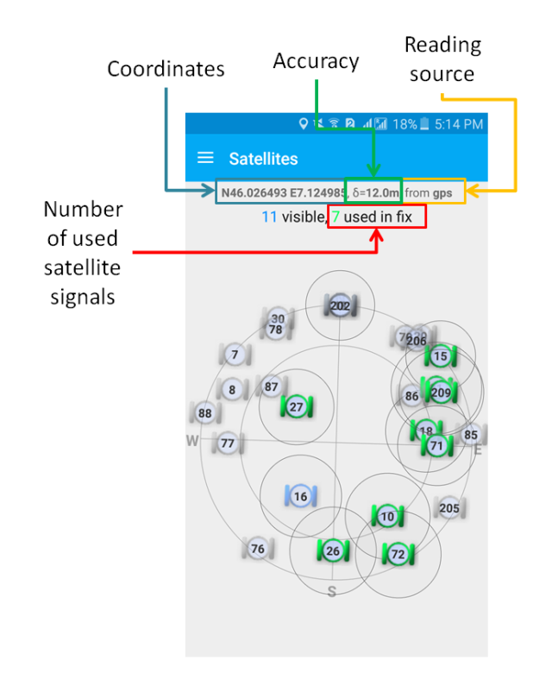
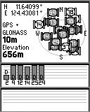
GNSS - Konfigurasaun unidade nian
Tenke koresponde ho espesifikasaun dadus nian
Halo leitura ida
Koordenada sira
Ativasaun ba GPS no GLONASS
Valór ezatidaun/akurasi
Pozisaun husi
satélite
Númeru sinál satélite nian ne'ebé simu
Telemovel + aplikasaun
Dispozitivu GNSS
13

Slide 14
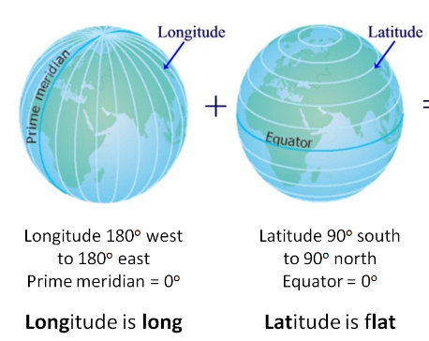
GNSS - Tanba saida maka uza grau desimal (latitude no longitude)?
Métodu jeoreferénsia ne'ebé fasil liu atu uza
  Padronizadu, estavel, úniku, rezolusaun ne'ebé di'ak tebes
Uza kuadru referénsia ne'ebé define ho di'ak no metin
  Bazeia ba Greenwich (Prime) Meridianu no Ekuadór
Uza barak liu iha teknolojia jeoespasiál sira
  Bele projeta ho fasil se presiza
14

Slide 15
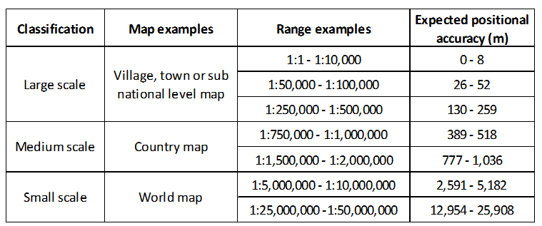
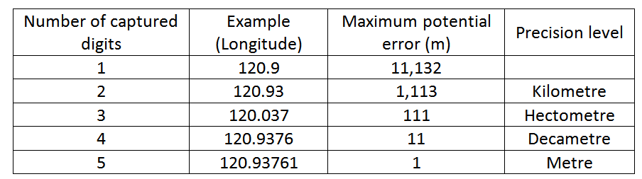
GNSS - Eskala, akurasi no presizaun
15 m
Rekomendasaun
15

Slide 16

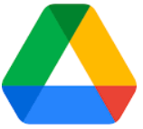
GNSS - Métodu sira halibur dadus nian
La ho dispozitivu ne'ebé ativadu ho GNSS
Ho dispozitivu ne'ebé ativadu ho GNSS
https://www.healthgeolab.net/DOCUMENTS/Guide_HGLC_Part2_4_2.pdf
16

Slide 17
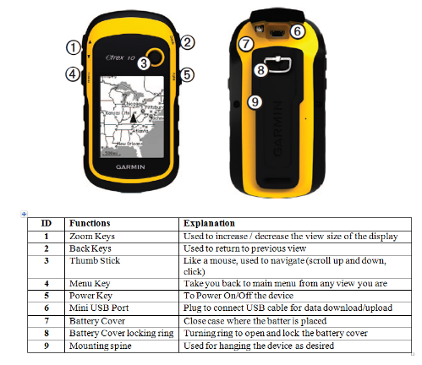
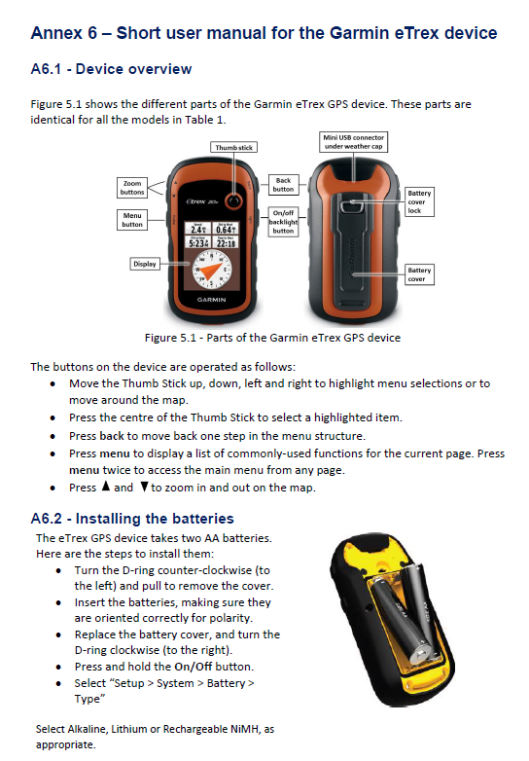
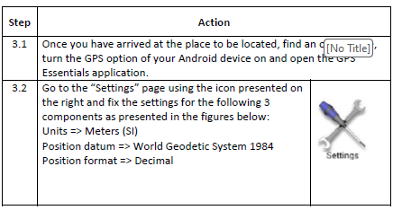
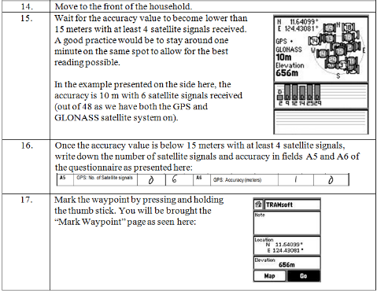

GNSS - Prosedimentu Padraun Operasionál (SOP)
Importante atu iha no tuir Prosedimentu Padraun Operasionál (SOP)
SOP tenke kobre pelumenus:
Deskrisaun kona-ba dispozitivu ne'ebé uza hela
Manuál utilizadór dispozitivu no/ka aplikasaun nian (botaun sira, funsaun sira, nst.)
Oinsá atu konfigura dispozitivu no/ka aplikasaun
Materiál atu uza adisionál ba dispozitivu no/ka aplikasaun (ezemplu, formuláriu, dokumentu sira seluk)
Prosesu etapa-ba-etapa ba kolektór dadus sira
Importante mós atu iha SOP ida ba supervizór sira
https://www.healthgeolab.net/DOCUMENTS/Guide_HGLC_Part2_4_2.pdf
17

Slide 18
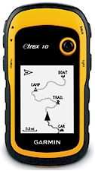
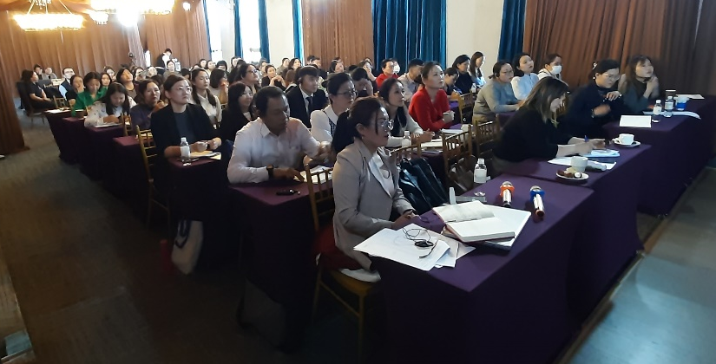
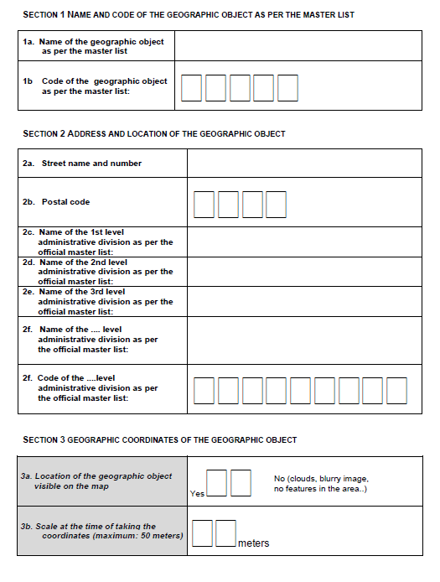

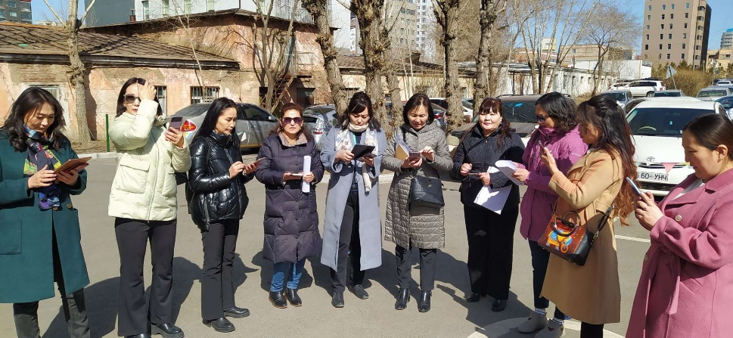
GNSS – Molok foti dadus
Faze ida-ne'e maka krítiku ba kolektór dadus sira atu sai independente iha kampu no bele halibur koordenada jeográfika ho kualidade aas ho supervizaun mínimu
Asaun prinsipál rua:
1. Prepara materiál ne'ebé presiza atu implementa métodu halibur dadus ne'ebé hili ona
2. Hili no treinu halibur dadus sira no sira nia supervizór(sira)
18

Slide 19
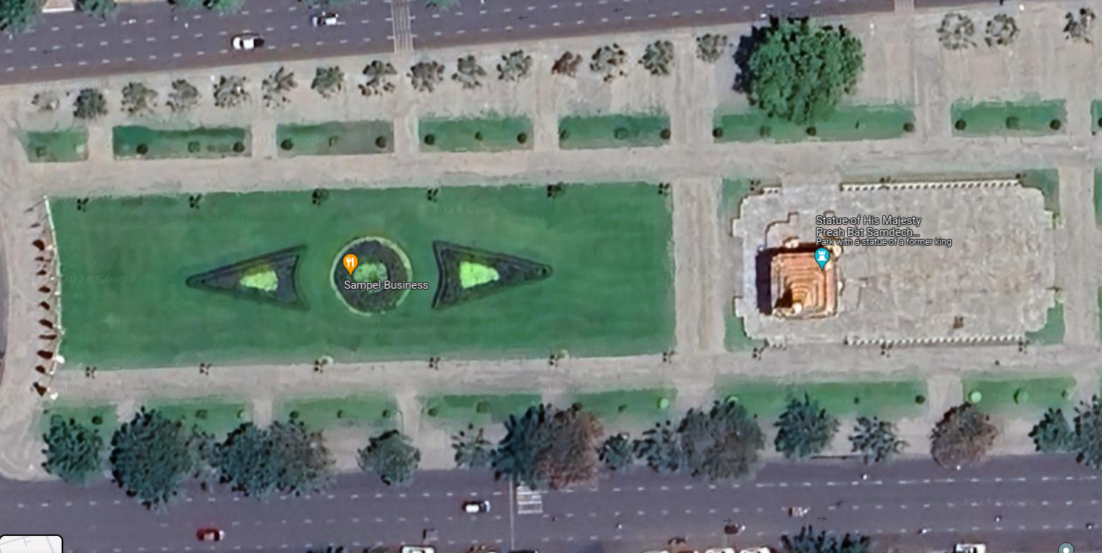
GNSS – Molok foti dadus (preparasaun materiál)
Preparasaun ba materiál tenke kobre:
Selesaun ba métodu kolesaun ne’ebé sei implementa
Ajustamentu ba formuláriu halibur dadus nian atu koresponde ho métodu ne'ebé maka hili ona
Kriasaun ba formuláriu eletróniku, se presiza
Preparasaun ba dokumentu no materiál asosiadu sira
Dezenvolvimentu ba SOP atu implementa iha terenu
Instalasaun ba aplikasaun sira iha dispozitivu sira se presiza
Konfigurasaun ba dispozitivu sira no/ka aplikasaun no verifikasaun katak simu-na'in GNSS funsiona ho loloos
Preparasaun ba matéria formasaun nian
Landmark visible on satellite images
Device
readings
GNSS receiver working correctly
Potential issues with the GNSS receiver
19

Slide 20
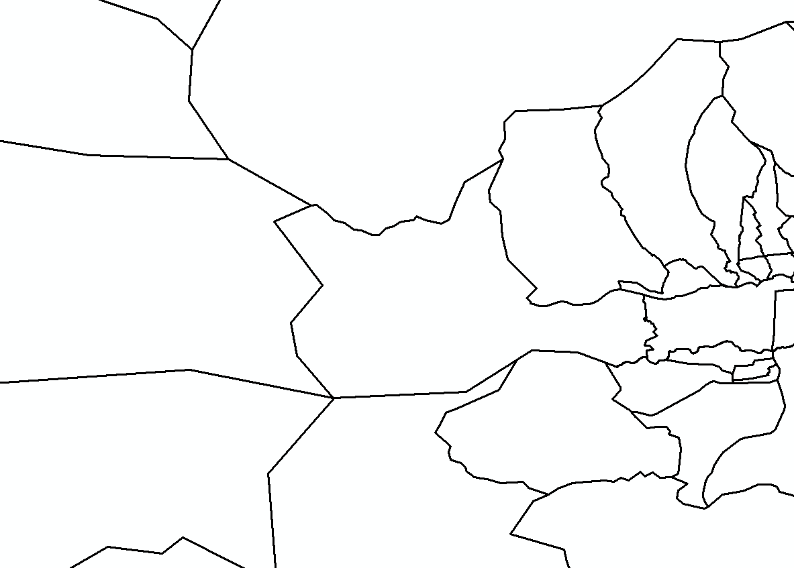
GNSS – Molok foti dadus (selesaun no formasaun ba kolektór sira)
Koñesimentu no esperiénsia iha uza dispozitivu sira ne'ebé ativadu ho GNSS tenke konsidera bainhira hili kolektór dadus sira no sira nia supervizór(sira).
Aleinde hili kolektór dadus sira ne'ebé kualifikadu, treinamentu ba kolektór dadus sira no sira nia supervizór(sira) maka pasu ida, se la'ós ida ne'ebé importante liu, iha prosesu pré-levantamentu.
Ida-ne'e maka sei halo diferensa entre...
...ida-ne'e... ..no ida-ne'e
20

Slide 21
GNSS – Molok halibur dadus (treinamentu)
Formasaun ne'e tenke iha objetivu atu fornese komprensaun di'ak ida kona-ba konseitu no prosesu sira iha kotuk hodi halibur koordenada jeográfika sira ne'ebé loos, ekipamentu halibur dadus nian, no SOP sira. Treinamentu ne'e mós tenke kobre métodu sira rezolusaun problema nian ne'ebé apropriadu kona-ba kestaun sira ne'ebé baibain hasoru bainhira iha kampu.
Atu atinji objetivu sira ne’e, formasaun ne’e pelumenus tenke kobre tópiku sira tuir mai ne’e :
Vizaun jerál kona-ba GNSS ne'ebé eziste no uza dispozitivu ne'ebé hili ona ho GNSS
Introdusaun ba dispozitivu ne'ebé ativadu ho GNSS
SOP hodi kompleta instrumentu halibur dadus
Sesaun prátika prátika
Importante atu :
Aloka tempu ne'ebé sufisiente ba sesaun ne'ebé temi iha leten.
Asegura katak partisipante sira bele husu pergunta.
Fó kópia husi dokumentu oioin ba partisipante hotu-hotu.
Asegura katak partisipante hotu-hotu iha oportunidade ba prátika prátika uza dispozitivu ida ne'ebé ativadu ho GNSS.
Verifika dispozitivu hotu-hotu ne'ebé ativadu GNSS atu uza iha kampu se seidauk halo
21

Slide 22
GNSS – Durante foti dadus
Durante ezersísiu halibur dadus iha kampu, halibur dadus sira tenke tuir SOP uza dokumentu asosiadu sira ne'ebé fornese ona ba sira.
Maski iha sesaun formasaun ida ho kualidade aas, importante nafatin atu verifika métodu sira ne'ebé uza hodi halibur informasaun lokalizasaun jeográfika no rezolve kestaun ruma ne'ebé la espera enkuantu halibur dadus sira iha kampu.
Etapa verifikasaun sira tuirmai tenke tuir depende ba rekursu sira ne'ebé disponivel no extensaun área ne'ebé halo levantamentu :
Verifikasaun sira iha fatin ba akurasi no kompletu dadus nian ne'ebé hala'o hosi supervizór kolesaun dadus nian. Parte ida husi verifikasaun ba akurasi bele hala'o uza Survey123 ba ArcGIS, Maps.Me, ka Google Maps hanesan dalan atu asegura katak pontu ne'e monu iha área ne'ebé hein.
Verifikasaun ba dadus sira ho remota liuhosi submisaun periódika sira hosi dadus ne'ebé halibur iha folha de cálculo, uza Google Sheets online ka haruka email ba folha de cálculo Microsoft Excel nian ba supervizór rekolla dadus nian. Ba aplikasaun balu, sistema baze-dadus online ne'ebé dezeña ho objetivu bele mós uza. Maibé, solusaun sira-ne'e normalmente presiza asesu regulár ba internet.
22

Slide 23
GNSS – Depois foti dadus
Asegura katak dadus ne'ebé halibur organiza iha tabela estruturadu ne'ebé bele rai hanesan spreadsheet (ezemplu, iha Microsoft Excel) no tenke kontein kampu hotu-hotu ne'ebé iha formuláriu halibur dadus
Keta haluha kona-ba katalogu dadus no folha servisu metadadus nian
23

Slide 24
GNSS - Sumáriu
Hili dispozitivu ne'ebé apropriadu ho GNSS (verifika kualidade simu-na'in GNSS nian) no métodu halibur dadus
Uza Prosedimentu Operasionál Padraun (SOP) ne'ebé estabelese ona ne'ebé inklui informasaun nesesáriu hotu-hotu ba kolektór dadus sira atu halibur ho loloos koordenada sira iha kampu (ezemplu, fonte sinál erru nian) no mós SOP ida ba supervizór sira
Halibur koordenada sira ho akurasi aas (ezrasi instrumentál menus hosi metru 15) no ho akurasi aas (díjitu 5 hafoin pontu desimal)
Investe iha formasaun ida ne'ebé di'ak ba kolektór dadus no supervizór sira
Estabelese prosesu monitorizasaun ne’ebé di’ak durante halibur dadus
Armazena no dokumenta ho loloos koordenada jeográfika sira ne'ebé rezulta hosi ezersísiu halibur dadus nian
Nota: Fó atensaun ba kestaun étika potensiál sira bainhira lokaliza ka buka tuir indivíduu sira ho akurasi ne'ebé aas !!!
24

